Slide 1
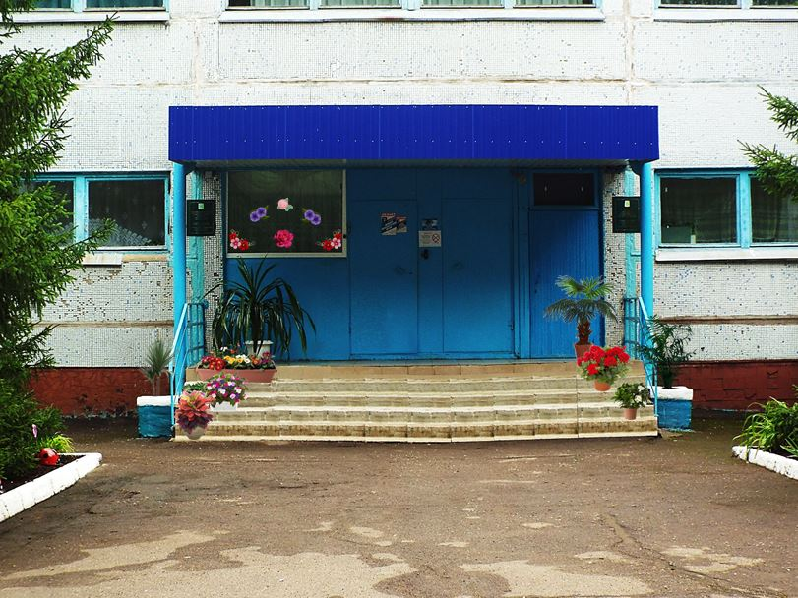

Детский сад №42
г.Нижнекамск
Республика Татарстан
ЛЕСНАЯ СКАЗКА
«Подари бумаге
вторую жизнь – спаси лес!»

Slide 2
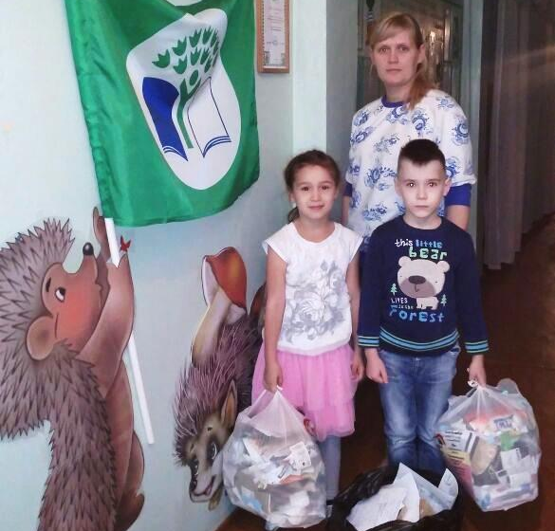
Цель: выяснить, как сбор макулатуры и вторичное применение бумаги может
решить проблему накопления отходов и спасти лес, а также внести свою посильную
лепту в этот процесс.
Гипотеза: мы предположили, что можно привлечь внимание людей к проблеме уничтожения леса ради бумаги если: из полученной бумаги изготовить экологические поделки, например, домики из газетных трубочек, а также использовать ее в оформлении стенгазеты.
Новизна: в проекте приняли участие не только воспитанники группы, но и их родители, родные. Своими знаниями воспитанники поделились с воспитанниками соседних групп и предложили им составить свой проект по данной теме.
Задачи:
1. Выявить экологическую пользу от сбора макулатуры.
2. Определить возможность экономической выгоды.
3. Выяснить, как влияет производство бумаги на состояние лесов.
4. Выяснить, как можно использовать макулатуру в домашних
условиях.

Slide 3
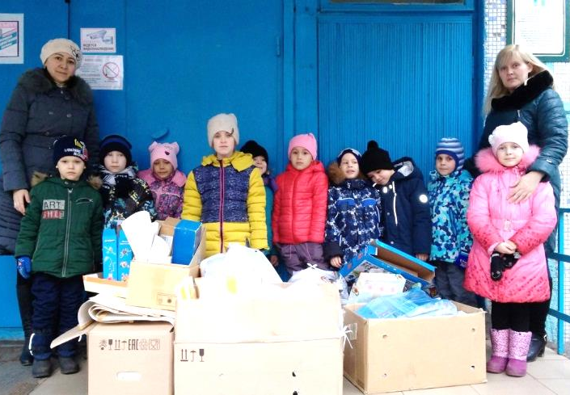
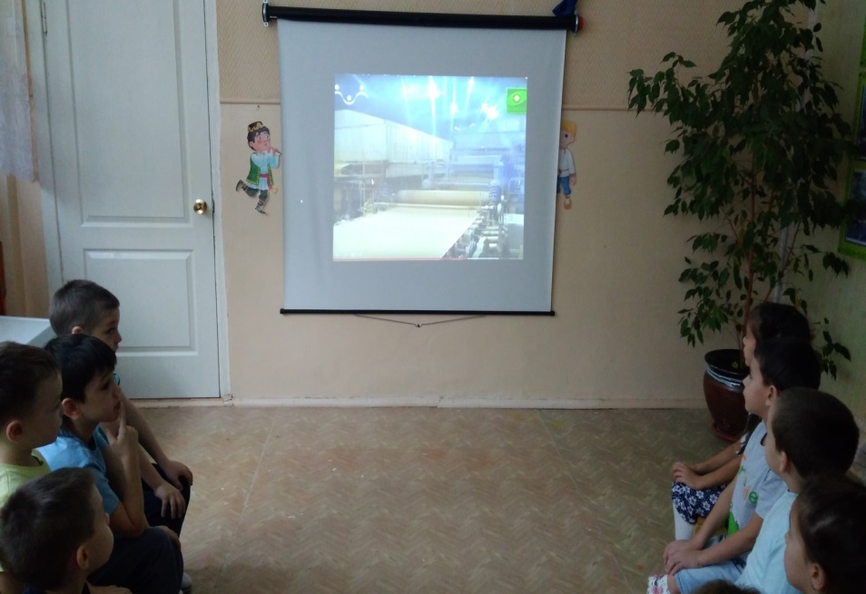
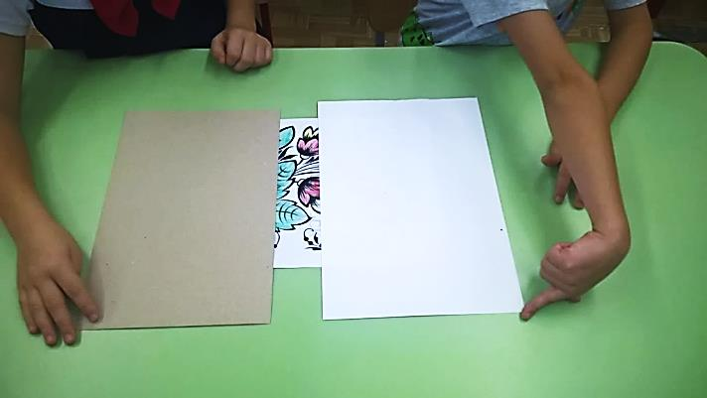
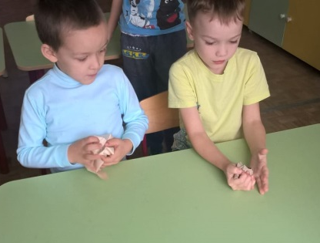
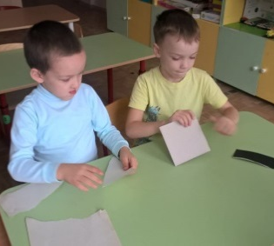
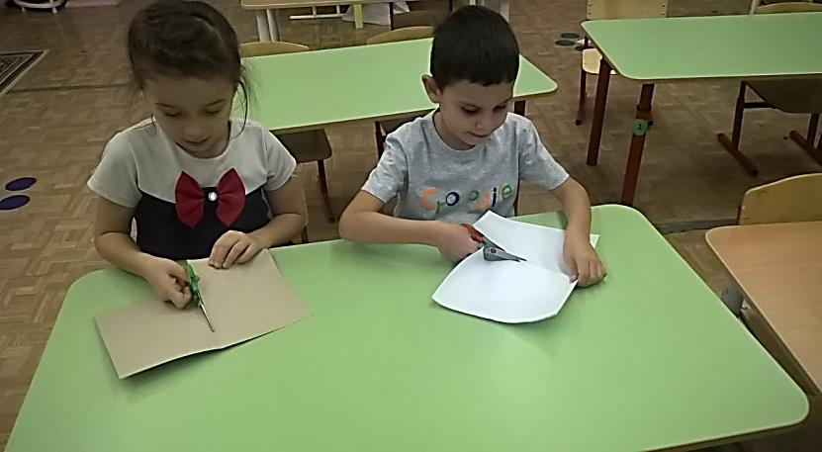

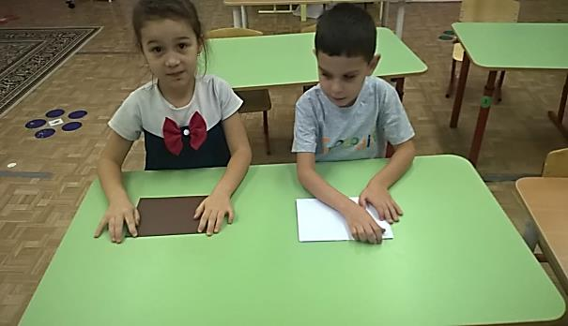
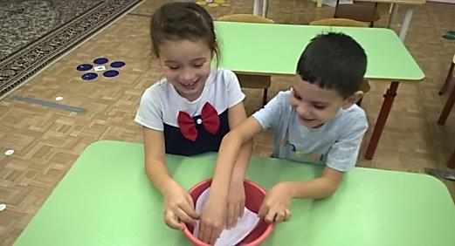
Сбор макулатуры
Просмотр видео «Откуда берется бумага»
Опыты «Свойства бумаги»

Slide 4
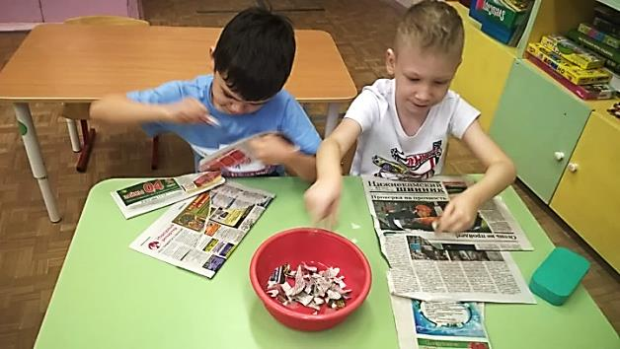
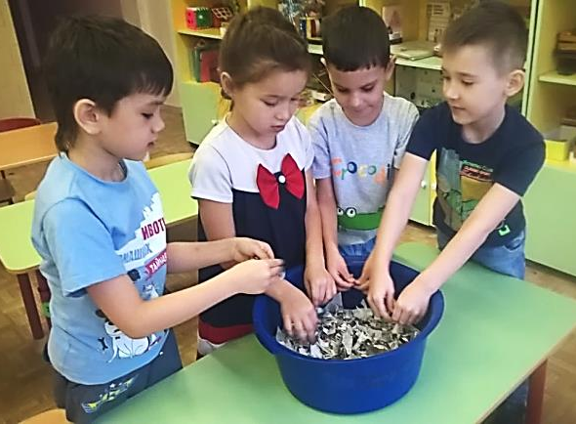
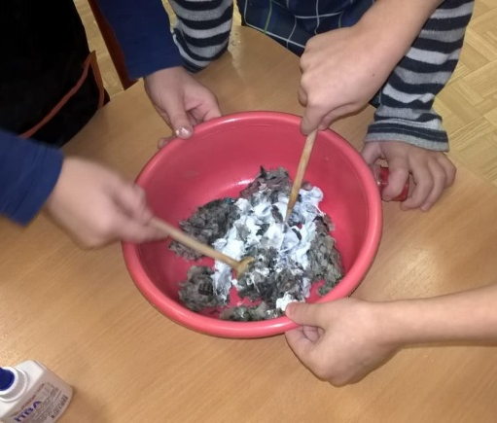
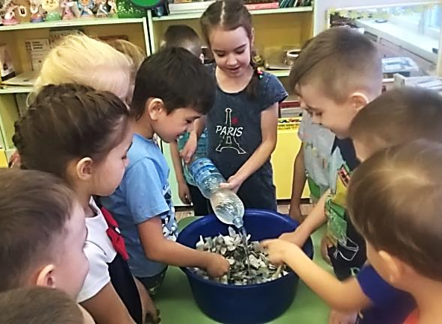
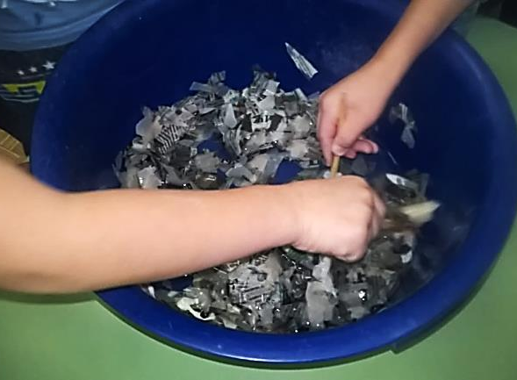
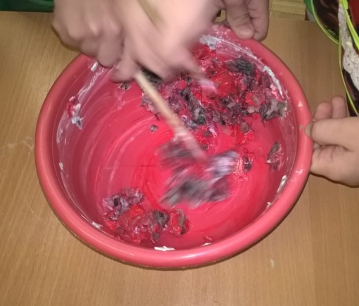
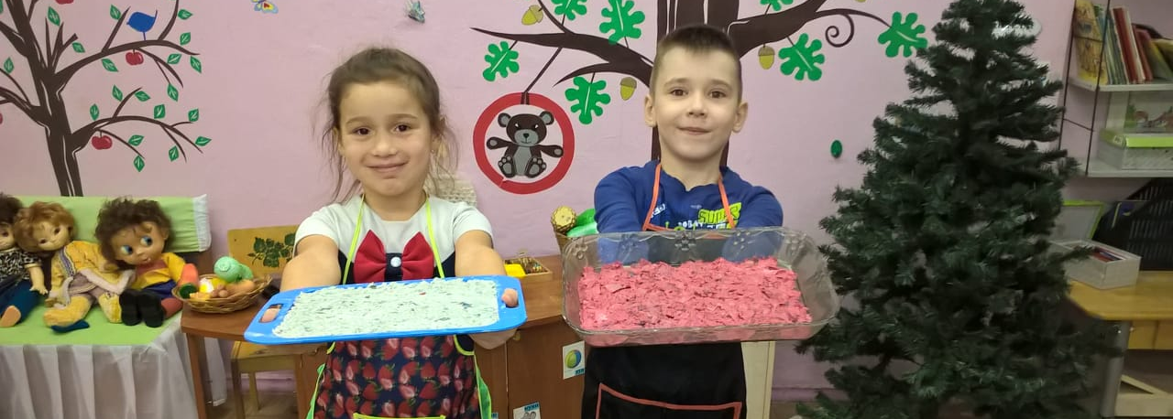
Изготовление разноцветной бумаги

